Slide 1
Овладение основными видами движения дома, для детей старшей группы
Рекомендовано всем детям, под присмотром родителей, во время нахождения дома, выполнение упражнений от
Пахомовой Натальи Ивановны
инструктора по физической культуре МБДОУ №53 «Росточек»

Slide 2
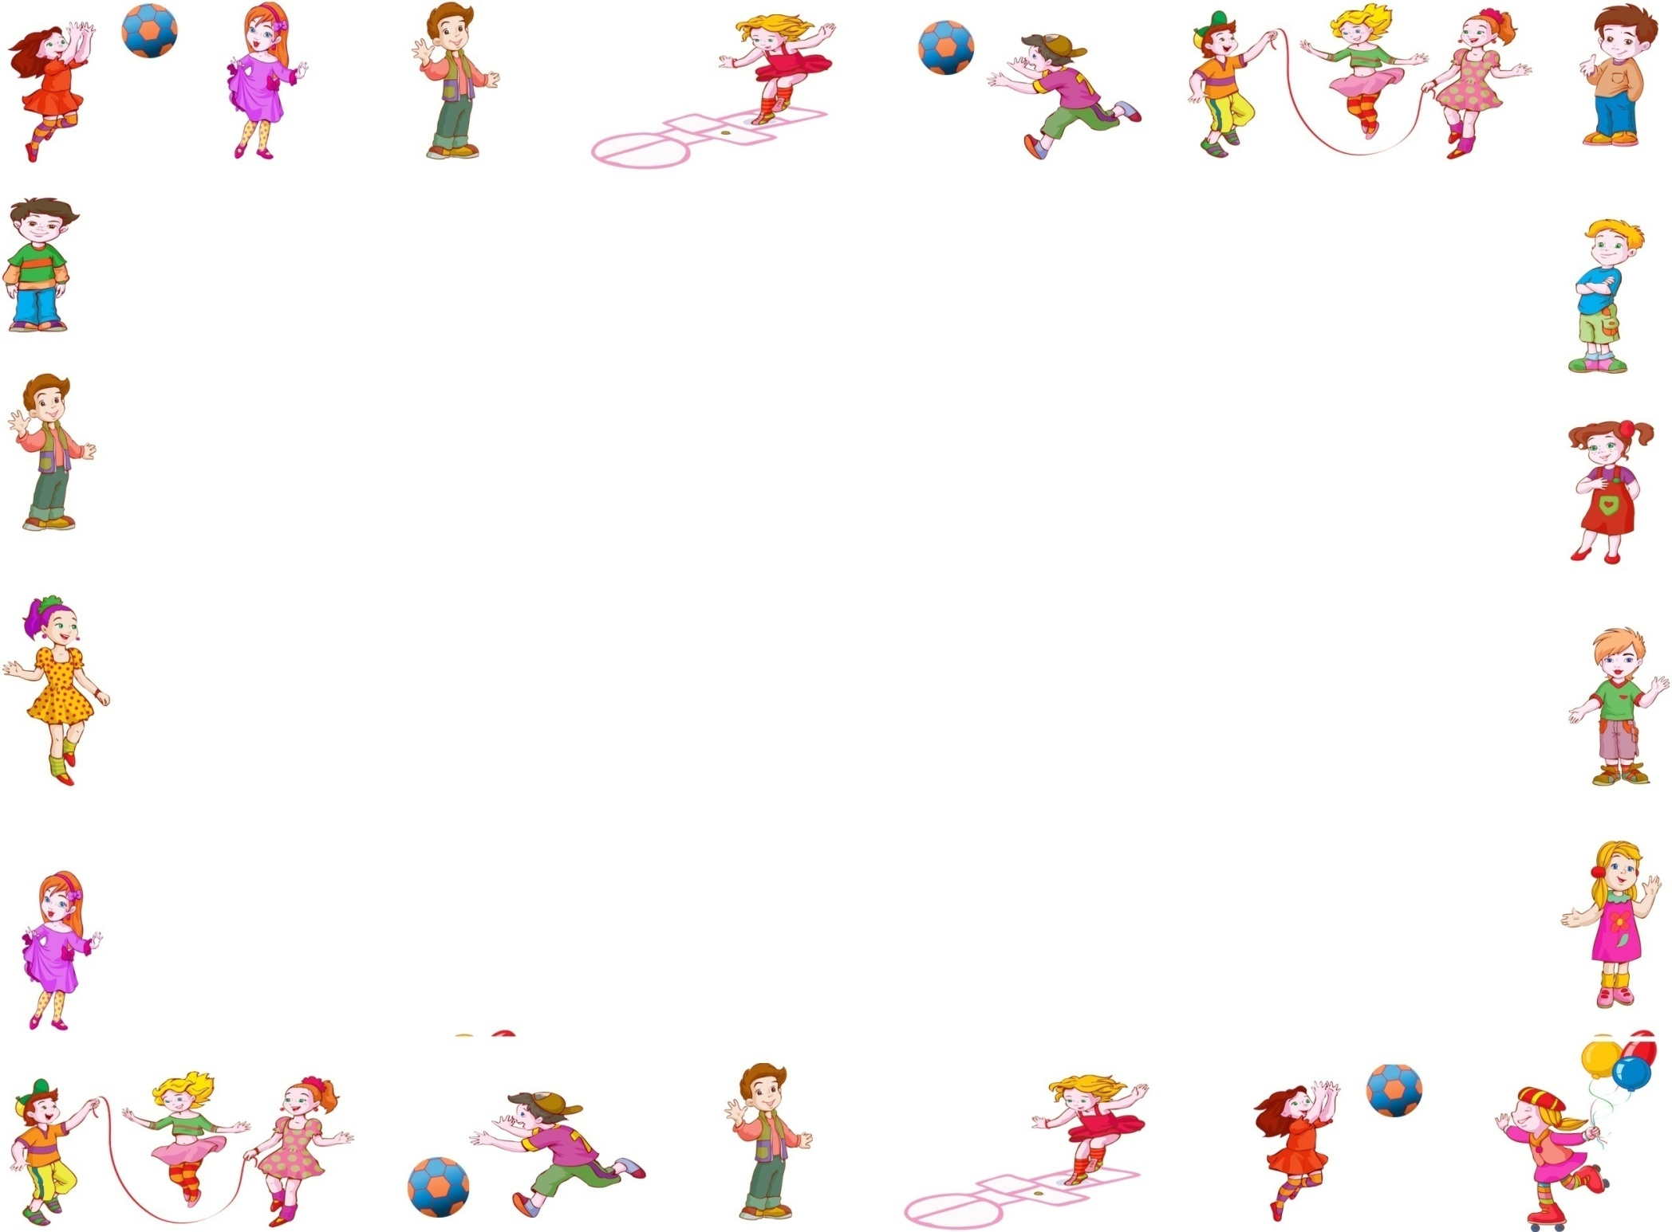
РАБОТА С МЯЧОМ дома: ИГРАЙТЕ С МЯЧОМ.
Бросок мяча вверх двумя руками с хлопком и ловля двумя руками не прижимая мяч к туловищу ;
Перебрасывание мяча способом двумя руками снизу вверх своему партнёру (маме или папе, брату или сестре) и ловля от партнёра не прижимая к себе; (стараться бросать в руки партнёру)
Перебрасывание в парах способом от груди , и с ударом мяча об пол и ловля его после отскока
Подбрасывание малого мяча одной рукой и ловля двумя руками;
Подбрасывание малого мяча вверх одной рукой и ловля другой;
Катание мяча в цель («Боулинг»- катание из и.п. Стоя на двух ногах,
наклониться и покатить в цель;
Прокатывание мяча между предметами (змейкой), подталкивая его
двумя руками;
Стоя на возвышенности (стул, диван- !Важно! обязательно родитель контролирует ребёнка), ребёнок производит удар об пол и ловит мяч.

Slide 3
РАБОТА С МЯЧОМ
Удары мяча об пол одной рукой (правой и левой) и ловля двумя руками.
Отбивание мяча одной (правой, левой) рукой об пол без остановки (6-8 раз)
Ведение мяча правой рукой, затем левой рукой.
Ведение мяча вокруг себя
Бросок мяча в стену и ловля его
Бросок мяча в стену и ловля мяча после отскока
Для тех кто на даче:
Бросание мяча вдаль через шнур (сетку), способом двумя руками из-за головы и двумя руками снизу;
Забивание мяча в ворота ногой.

Slide 4
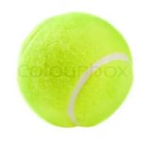
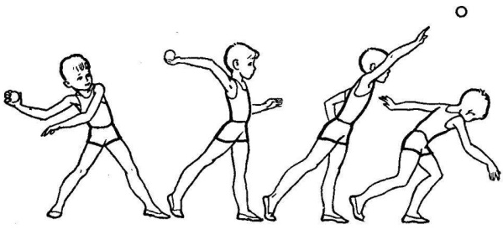
МЕТАНИЕ
Метание в горизонтальную цель. Способом «прямой рукой снизу» Метание мешочка (200гр- можно сделать самодельный из полотенца, тряпок)в коробку или корзину или в ведро. Расстояние от ребёнка 2,5 метра.
!Важно! И.П.- мешочек в правой руке, правую ногу нужно отставить назад на носок. (разноимённая позиция)
При замахе рука с мешочком отводится вниз –назад до отказа, одновременно переносится тяжесть тела на правую ногу, левая на носок;
При броске тяжесть тела опять переносим на левую ногу, рука прямая с мешочком проносится вниз-вперёд и совершает бросок мешочка в корзину.
Для тех кто на даче:
Метание в вертикальную цель ( на дальность 4 -6 метров, малым мячом)
И.П тоже , что при метание в горизонтальную цель. При замахе, правая рука с мячом проносится вниз-назад в крайнее
заднее положение и сгибается в локтевом суставе.
При броске, корпус наклоняется вперёд, рука
проносится около головы и резким рывком кисти
выбрасывает мяч вперёд-вверх. Тяжесть тела
переносится на впереди стоящую ногу.

Slide 5
ПРЫЖКИ
1. Прыжки на двух ногах на месте (подпрыгивания) по 6-8 раз;
! Важно: следить за отталкиванием. Отталкивание должно быть двумя ногами, чтобы одна нога не отталкивалась раньше другой, приземление мягкое, на носки, не на полную стопу.
2. Прыжки на месте - Прыжок ноги врозь, прыжок ноги вместе. 6-8 раз;
3. Прыжки на правой и левой ноге;
4. Прыжки со сменой ног;
5. Прыжки с продвижение вперёд. (Например: прыжок через 3-5 верёвок положенные на расстояние 40-50см, следим за отталкиванием с двух ног обязательно);
6. Прыжки скрестно
7. Подскоки
8. Галоп на правую и на левую ногу
9. Прыжки через шнур вправо , влево с продвижением вперёд;
10. Прыжки с высоты (10-15 см), (Приземление производится мягко, бесшумно на носки полусогнутых ног). Всего 3-4 раза;
11. Прыжки через скакалку

Slide 6
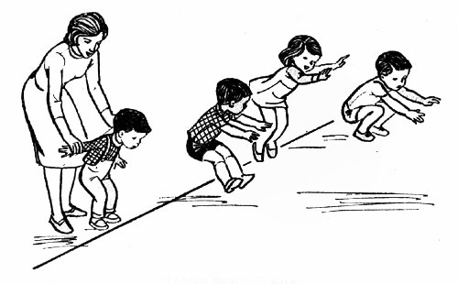
12. Прыжок в длину с места.
! Важно! Безопасность. Оденьте ребёнку спортивную обувь.
Прыжок в длину имеет несколько фаз, подготовка к отталкиванию, отталкивание, полёт и приземление.
Прыжок выполняется из и.п.- основная стойка, ноги слегка расставить, носки параллельно. Делается небольшой замах, руки отвести назад до упора, присесть и наклонить корпус слегка вперёд.
Толчок совершается двумя ногами. При толчке разгибаются колени, делается взмах руками вперёд вверх и переход на фазу полёта. В полёте ноги выносятся вперёд, при приземлении ( две ноги вместе)ноги ставятся на пятки совершая потом перекат на носки. Прыжок в длину должен совершаться на мат или что то мягкое. (Можно прыгать в песок или на земле)
Результаты диагностики
физического развития
(от низкого результата до высокого)
 | 5 лет | 6 лет
мальчики | 85-130 см | 100-140 см
девочки | 85-125 см | 90-140 см

Slide 7
ХОДЬБА, БЕГ
Ходьба «змейкой» между положенными на пол предметами
Ходьба приставным шагом;
Ходьба с мешочком на голове;
Повороты на право, на лево
Ходьба высоко поднимая колени
Ходьба скрестным шагом. Выполняется боком, сначала на правую затем на левую ногу.
Бег на месте с захлёстыванием голени
Равновесие – удержание равновесия на одной ножке (от 30 сек до 1 мин)
СИЛОВЫЕ УПРАЖНЕНИЯ
подъём туловища; (по 6-8 раз)
«велосипед» или поднимание прямых ног
«лодочка»
отжимания

Slide 8
Уважаемые родители, это рекомендации, которые вы можете выполнять со своими детьми дома для повышения уровня физической подготовленности вашего ребёнка, во время каникул, карантина и в любое свободное время.
Все упражнения подобраны по возрасту ваших детей. Все упражнения детям знакомы.
Вы можете стать своему ребёнку и учителем, и партнёром, а если вы спросите у ребёнка, как это сделать, то и побывать в роли ученика. Вы можете чередовать интеллектуальные занятия с физическими.
Не забываем говорить детям о безопасности дома, предупреждаем об этом ребёнка, всегда перед началом занятия. Находитесь рядом во время занятий. Утром не забываем делать утреннюю гимнастику, которая понравится ребёнку(ссылки на сайте).
Двигательные игры для детей 4-6 лет, вы также можете посмотреть на сайте «Подвижные игры дома для детей 4-6 лет»
И не забываем, что интеллектуальное развитие очень тесно взаимосвязано физическим. Хороших занятий! Будьте здоровы!
Инструктор по физической культуре -Пахомова Наталья Ивановна

